Slide 1
公益学习平台的搭建

Slide 2
动机？ 出发点？

Slide 3


1. 所有人都应该享受最好的免费的教学资源！
用最好的学习资料（视频，slides等），减缓学校之间的教学资源差距。
页数：164
页数：584

Slide 4
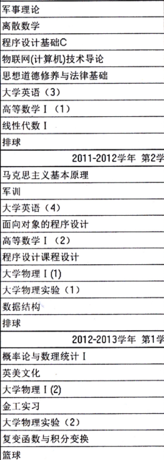
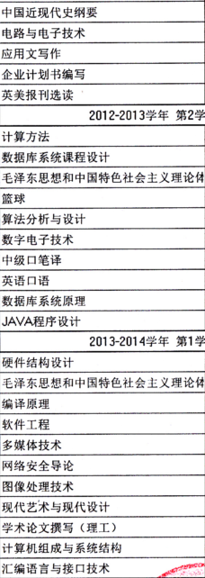
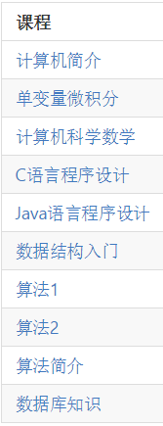
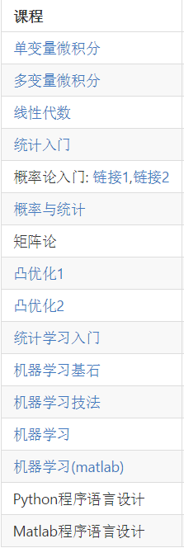
2.大学的教学方式并非适合所有人，我们希望提供另一个选择！
用良好的学习路线，帮助学友抓住侧重点，高效快速的成长。
≈ 50门课(不包含研究生课程)
≈ 25门课(包含该方向研究生课程)

Slide 5

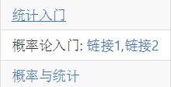



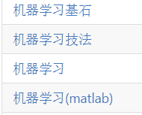
3.过来人（大小牛）的角度，了解差距，系统化的训练！Copy成功！
①. 更早更快的知道学有何用，学有大用。
例子:机器学习路线图

Slide 6
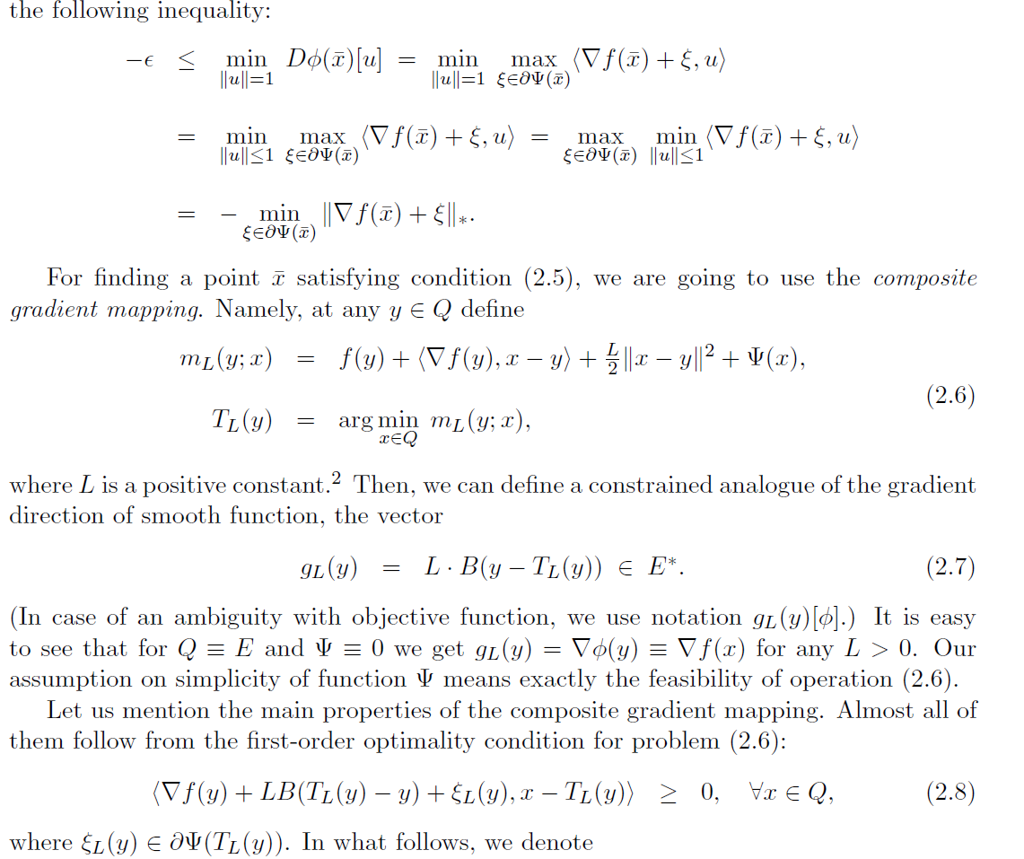
3.过来人的角度，了解差距，系统化的训练！Copy成功！
②.更好地进入深层次的学习，快乐的学习研究。
Gradient Methods for Minimizing Composite Objective Function
[Yurii NESTEROV,2007] 32页,≥20页数学证明，以上是论文截图

Slide 7
4. 知识的快速更新迭代，需要不断地更新内容！
需要大家的努力！

Slide 8
总结：
1. 所有人都应该享受最好的教学资源！
2. 我们希望提供另一个选择！
3. 过来人的角度，了解差距，系统化的训练！Copy成功！
更早更快的知道学有何用，学有大用
更好地进入深层次的学习，快乐的学习研究。
4. 知识的快速更新迭代，需要大家一起努力！

Slide 9
制作形式

Slide 10
院(可能包含较多系）
模块1：本科生阶段
如果我是A系的,(1) 对于A系下面的所有研究领域都必须了解掌握的知识;(2)那么我必须掌握哪些知识，才能称为一个合格的A系学生?

Slide 11
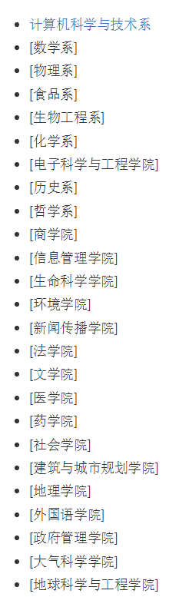
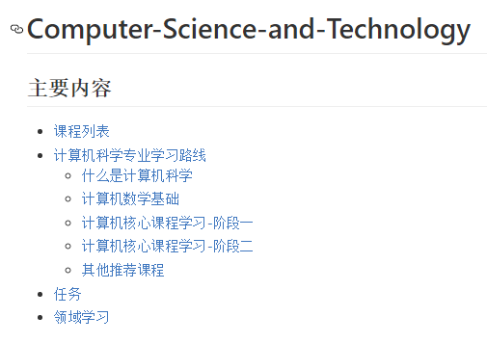
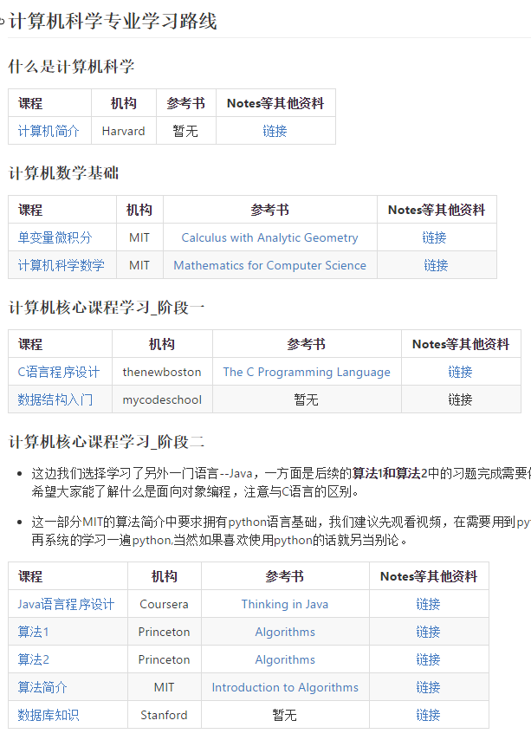
1

Slide 12
院(可能包含较多系）
模块2：研究生和博士生***
大的研究方向***
如果我是研究A1的，我必须掌握哪些扎实的知识，别人就会认为我是一个合格优秀的研究A1的?能从容的应答该方向最好的大公司的面试？
小的研究方向
是对研究领域A里面某个小方向的扩展，可以提供一些较好的论文参考链接等

Slide 13
机器学习（人工智能）为例

Slide 14
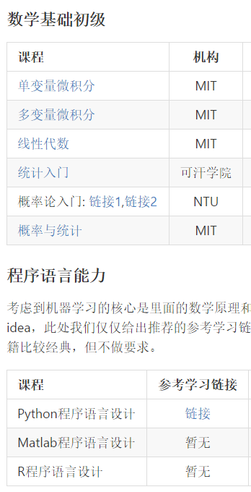
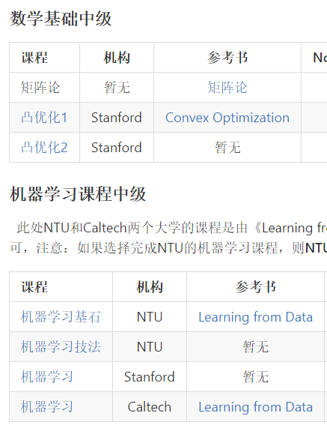
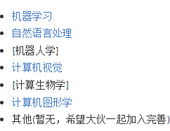
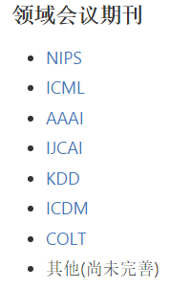
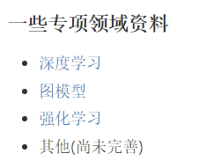
2
3
1
4.1
4.2

Slide 15
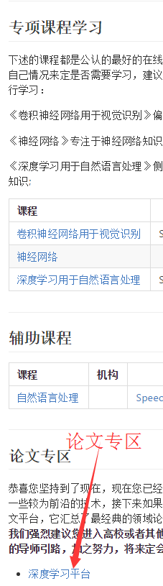
5
4.1

Slide 16
目标

Slide 17
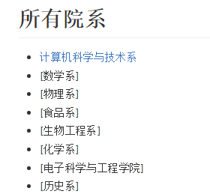
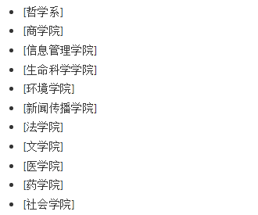
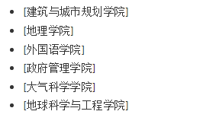


Slide 18
任务&安排

Slide 19
1.群内相同专业的合作制作自己相关领域的学习路线
2.每个专业推荐代表(<=5名)，可以自荐，负责更新自己相关领域的github内容(已建立一个新的github账号)，代表会被设为群管理员，负责自己领域内容的维护与更新
3.方便更好的讨论相关领域的细节以及事宜，不同专业代表可自己建新群(群名为MOOC+某某系)
4.不同专业的管理员每周需在大群汇报情况，有任何问题，需要帮助都可以在大群说，我们会一起帮忙

Slide 20
疑问？

Slide 21
补充
加入本群意味着大家需要一起建立和维护这个平台，后面可能会有一些群任务需要大家去完成，希望大家配合
如果只是为了看热闹加群的，可以直接在github上关注我们的项目即可，希望大家好好考虑是否继续留在本群
新平台网址：https://github.com/JustFollowUs/All-Departments
各专业的负责人可以获得:账号和密码。
考虑有些专业的不会使用github，可以邀请计算机的帮忙

Slide 22
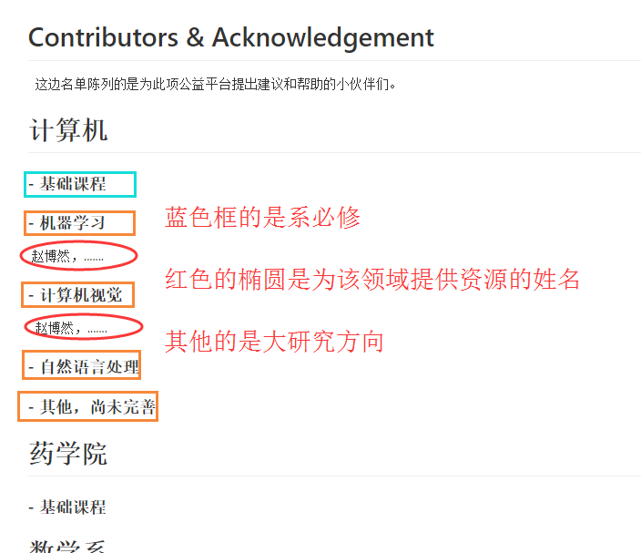
注意
感谢模块: https://github.com/JustFollowUs/Contributors

Slide 23
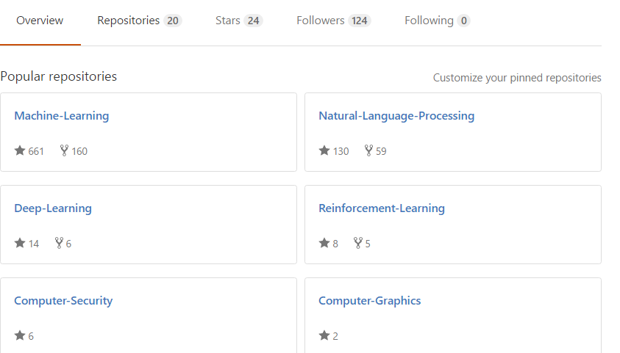
目前状况

